Slide 1
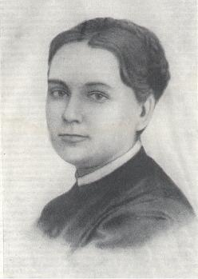
Марко Вовчок оповідання «Сестра»

Slide 2
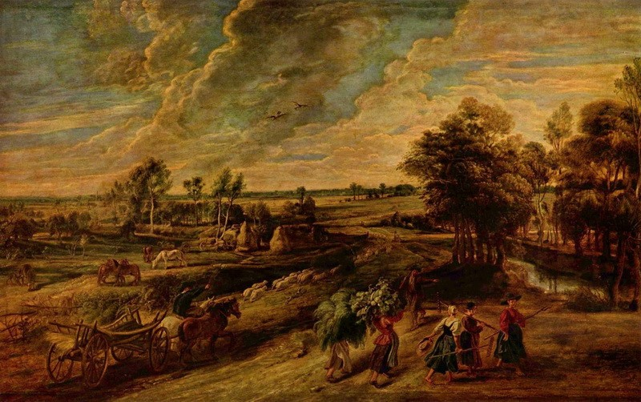
Творчість Марка Вовчка – класика української прози і відомості письменниці позначена високим гуманізмом і справжньою народністю. Як художник реаліст, вона проникає в глибини соціального побуту й психології народу, втілюючи свої спостереження в майстерній художній формі. Від самого початку літературної діяльності Марко Вовчок сміливо виступає на захист поневолених, закріпачених селян.

Slide 3
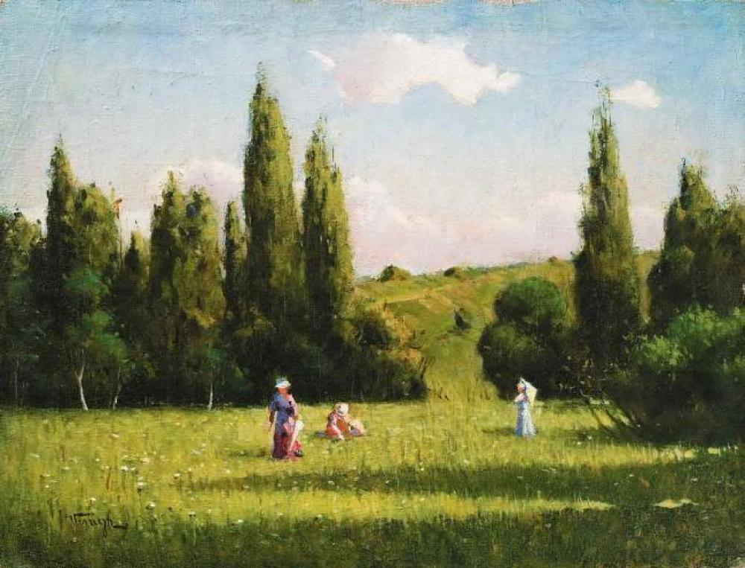
Чудові оповідання і повісті Марка Вовчка з народного побуту знайшли гарячий відгук у сучасників – вони викликали сльози і пристрасні суперечки, їх вітали передові люди суспільства й лаяли консерватори. Ідейна боротьба навколо спадщини письменниці точилася й далі. Та незабутній художні образи Марка Вовчка пройшли крізь десятиріччя складних і величних історичних подій і зберегли свою чарівну принадність до наших днів.

Slide 4
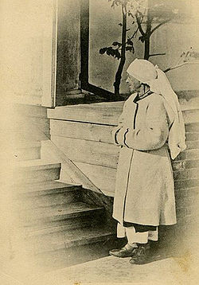
«Народні оповіданя» -- це був блискучий початок літературної діяльності молодої письменниці. Однією з центральних тем «Народних оповідань» є життя кріпаків, зокрема доля жінки-кріпачки.
Яскравим проявом творчості на цю тему був твір «Сестра».

Slide 5
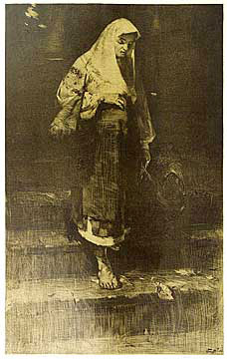
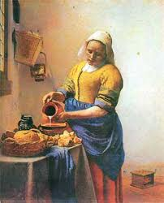
Твір «Сестра» написан у формі розповіді від першої особи Правдива історія з життя народу розповідаються щиро і просто.

Slide 6
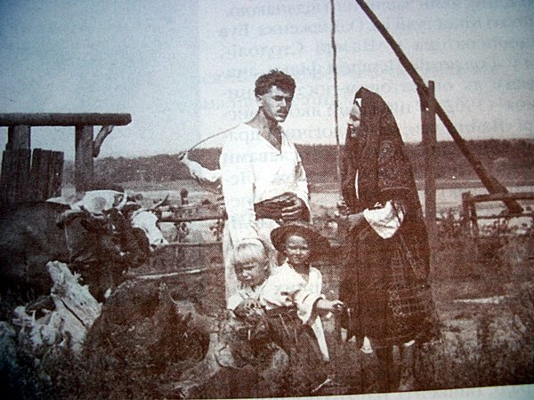
Сюжет:
Героїня оповідання, втративши чоловіка, присвятила своє життя братові та його родині: вона віддала йому все своє майно, доглядала його дітей, але через сімейні негаразди була змушена залишити хату і піти у найми.

Slide 7
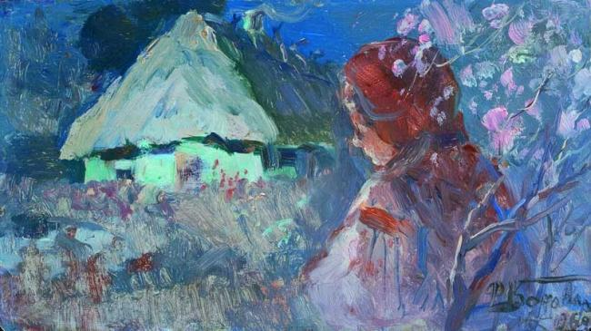
Головним героєм оповідання виступає сестра, вона уособлює в собі образ долю жінки-селянки, багатостраждальна, сумовита, чуйна до чужого горя. Марко Вовчок поволі веде сумну розповідь про злигодні й неповіряння вдовиці. Внаслідок створювалась ілюзія, ніби народ своїми устами, так би мовити, «зсередини», через призму власного світосприймання, розповідає про неприродність і жорстокість життя в злиднях, про нелюбов братової до сестри.

Slide 8
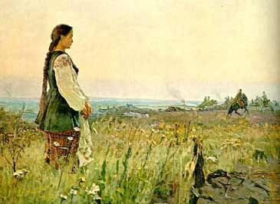
Оповідання «Сестра» розкриває образ чесної, справедливої людини, яка зазнала кривди від найближчих людей, але не втратила співчуття до долі інших.

Slide 9
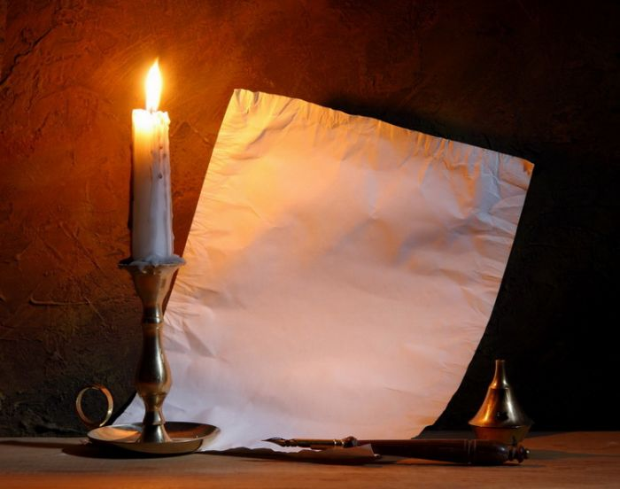
Дякуємо за увагу!

